Slide 1
ETHIQUE ET IMPLICATION CITOYENNE DE L’INGÉNIEUR
Bonheur
Béatrice Jalenques-Vigouroux

Slide 2
Séance 3
Le bonheur et la morale
« Colloque des philosophes »: quel bonheur pour les ingénieur.e.s?

Slide 3
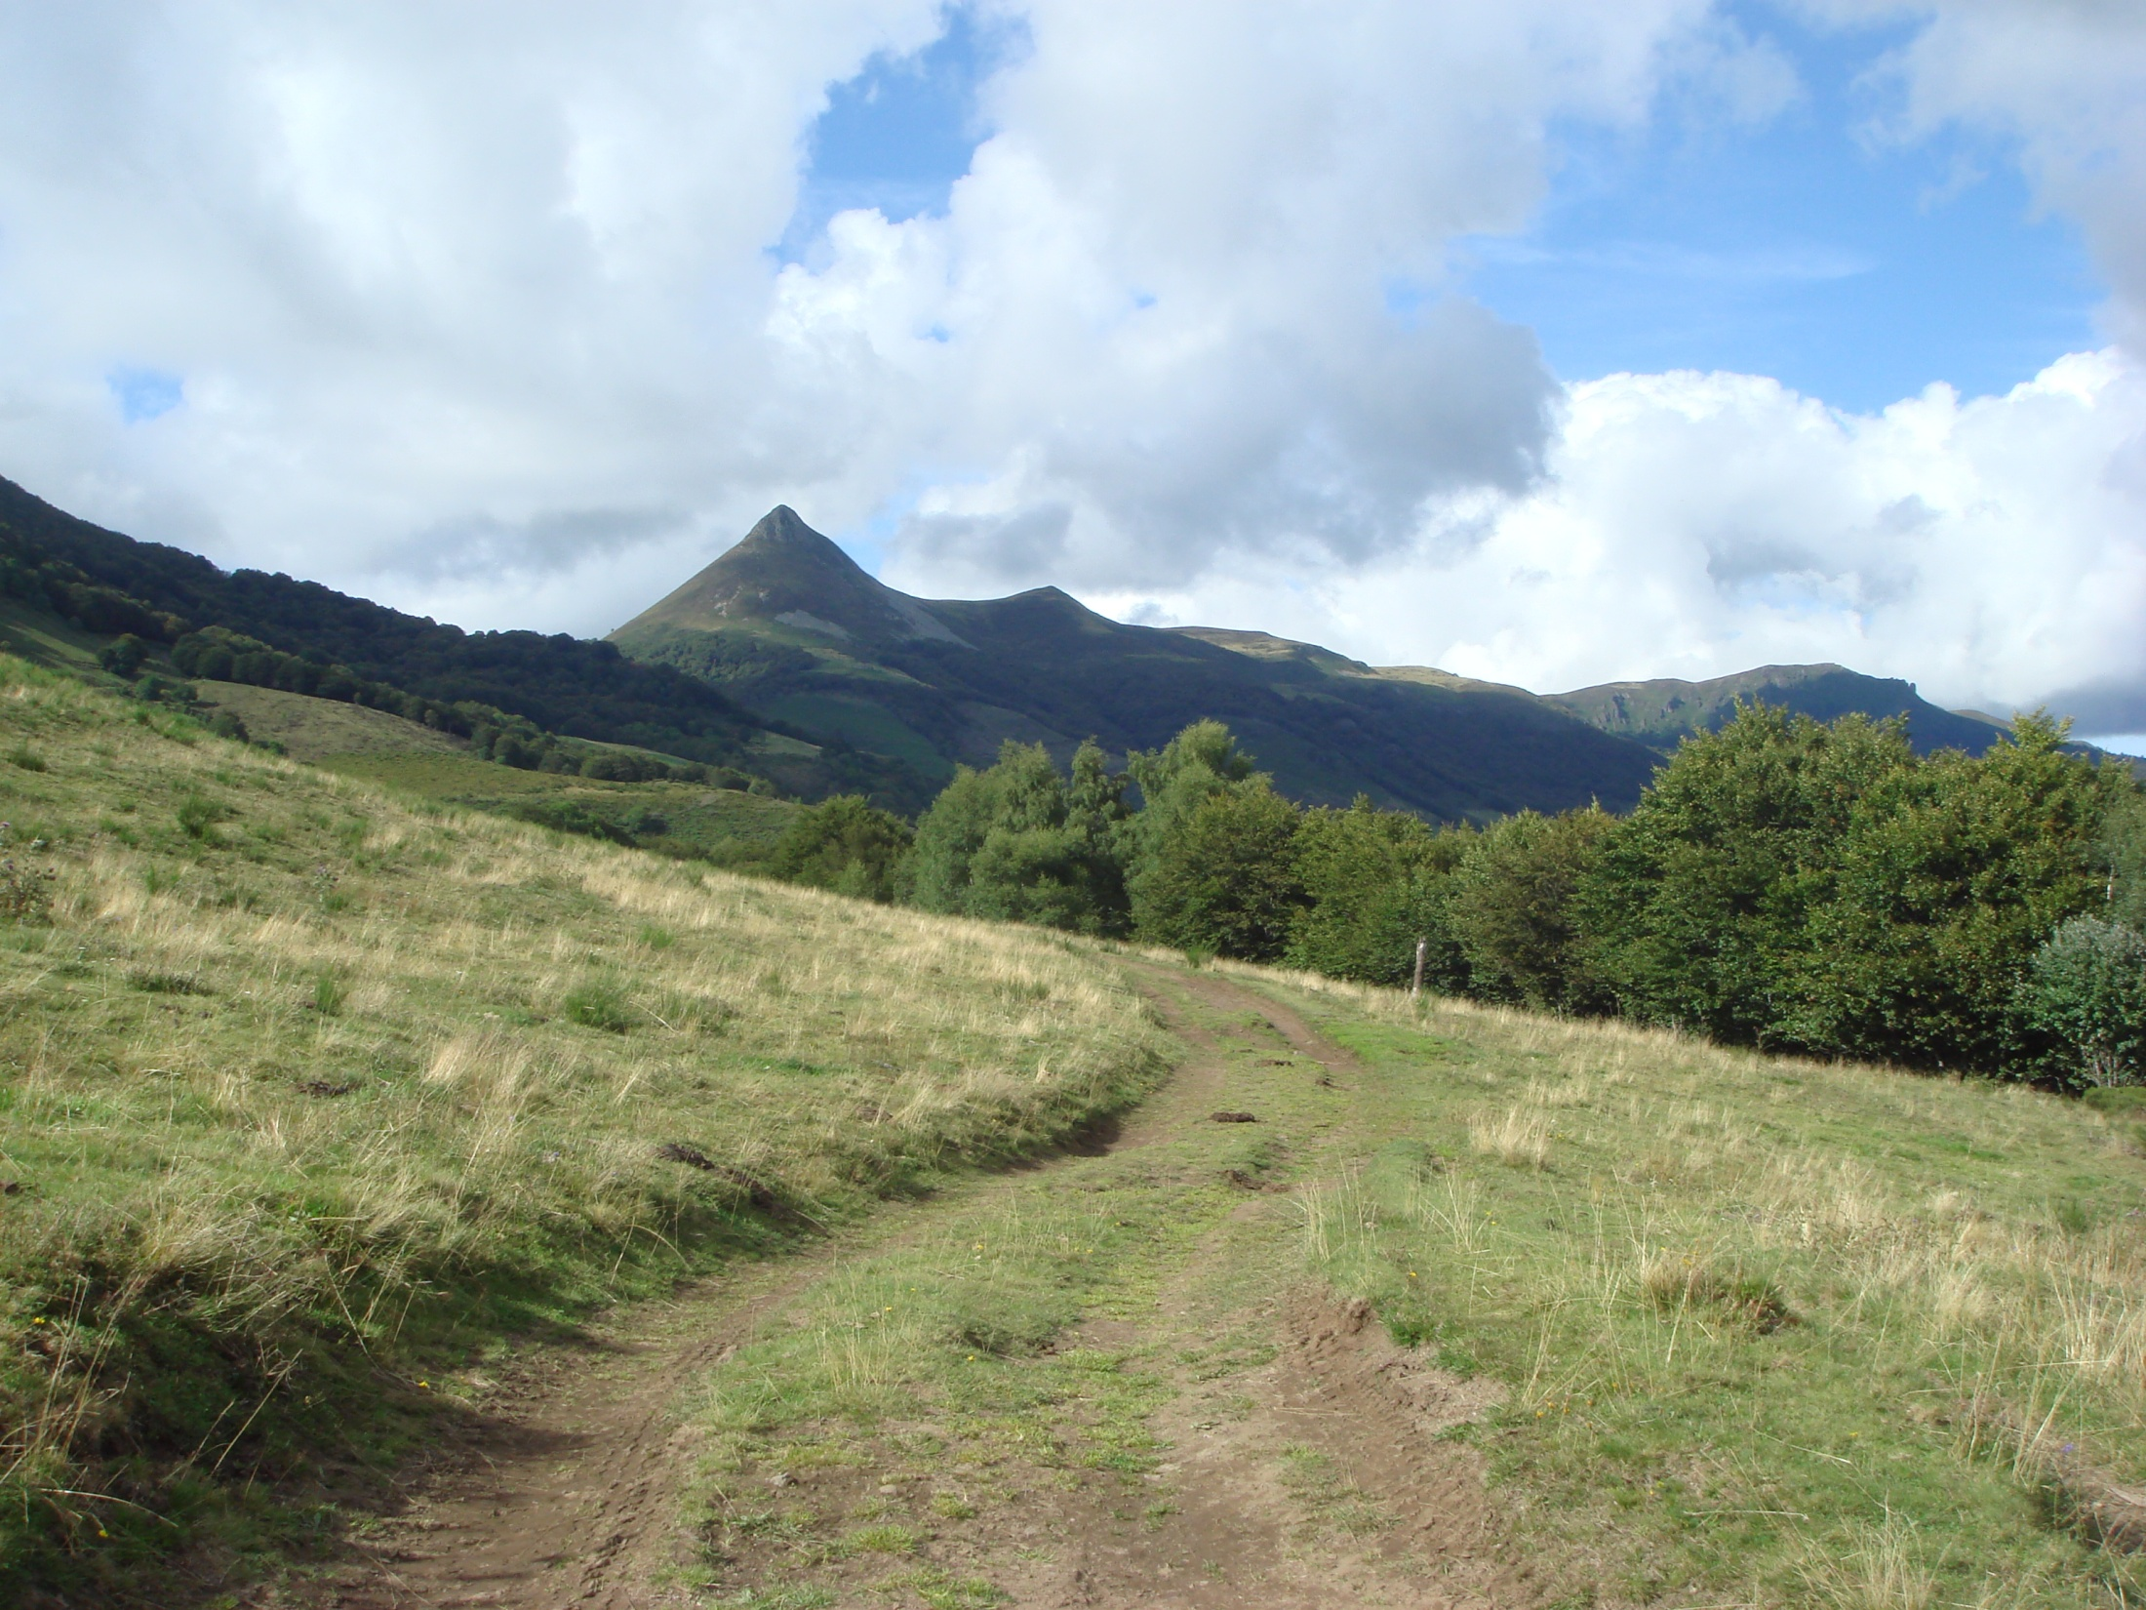
I. Le bonheur et la morale

Slide 4
Morales religieuses et morales philosophiques
Questions de fonds :
la morale est-elle universelle : naturelle ou culturelle ?
S’appuie-t-elle sur le sentiment ou la raison ?
Répond-elle à un impératif absolu ou un calcul de conséquences ?
Histoire
Les religions s’expriment par écrit en premier sur la morale, sur un plan historique : vers -1000
Puis la philosophie « écrite » naît avec les Grecs autour de différents courants : vers -500

Slide 5
Morales religieuses
Judaïsme
Christianisme
Islam
Bouddhisme
Hindouisme
Animisme
Autres…

Slide 6
Morales philosophiques
les morales du bonheur
les morales du devoir
les morales utilitaristes

Slide 7
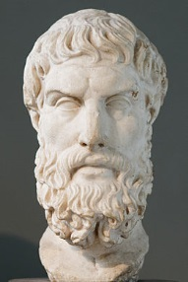
Morales du bonheur
Le bien, ce qui est fondamentalement désirable pour l’homme
Épicurisme:
Satisfaction du plaisir pour atteindre le bonheur, indépendamment des troubles politiques et sociaux environnant

Slide 8
Morales du bonheur
Quels plaisirs choisir?
Les « plaisirs naturels et nécessaires » : un bonheur stable
Les « plaisirs naturels et non nécessaires » : moins bien car moins stables
Les « plaisirs non naturels et non nécessaires » : à proscrire car risque d’aliénation
= morale austère en fait, et centrée sur l’individu (eudémonisme)

Slide 9
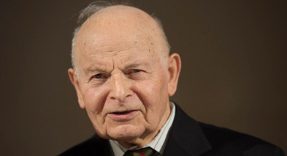
Bonheur
Nature et hasard
« Tous les vivants méritent le respect (…), la nature fait loi. (…) elle nous a créés pour être heureux. »
« Pour bien vivre, la nature est la norme d’après laquelle on doit se diriger. (…) aller à l’essentiel (…).»
Marcel CONCHE

Slide 10
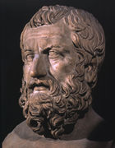
Morales du bonheur
Le bien, ce qui est fondamentalement désirable pour l’homme
Stoïcisme:
Du grec « stoa », le portique
Fondateur: Zénon de Cittium (-335 à -264)

Slide 11
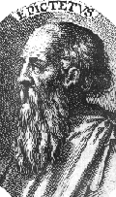
Morales du bonheur
Grand succès dans le monde romain avec Epictète (ancien esclave)
Manuel d’Epictète: traité écrit par son disciple Arrien

Slide 12
Morales du bonheur
Recherche d’une sérénité heureuse, du bonheur, grâce à une philosophie « systématique »:
Savoir des maximes philosophiques (le blanc)
Savoir du monde, la physique (le jaune)
Savoir de la raison, savoir logique (la coquille)
Image de l’oeuf

Slide 13
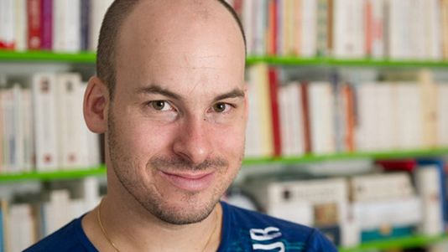
Bonheur
Epictète: « Parmi les choses qui existent, les unes dépendent de nous, et les autres n’en dépendent pas. »
Le détachement
« Le bonheur ne dépend pas de la situation »
Alexandre JOLLIEN

Slide 14
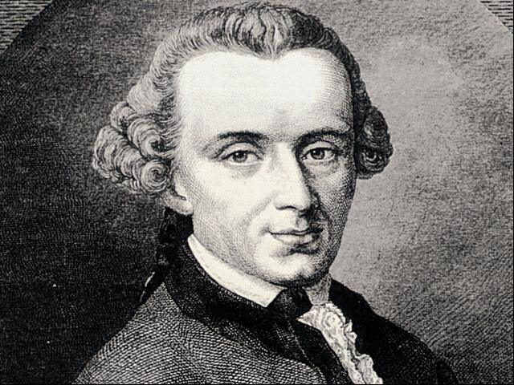
Morales du devoir
Emmanuel Kant
Morales philosophiques = morales conditionnées, polluées par l’intérêt égoïste
Morales religieuses = morales inconditionnées, catégoriques, hétéronomes

Slide 15
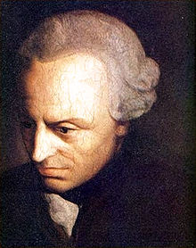
Morale fondée sur le
principe de l’autonomie de la raison,
sans Dieu extérieur
Les impératifs catégoriques de Kant
1° « Agis uniquement d’après la maxime qui fait que tu peux vouloir en même temps qu’elle devienne une loi universelle »
Principe d’universalité : que se passerait-il si tout le monde se mettait à agir comme moi ? L’état de société serait-il maintenu ?
2°« Agis comme si la maxime de ton action devait être érigée par ta volonté en loi universelle de la nature »
Principe d’autonomie : il faut trouver en soi-même et par soi-même la loi morale, la respecter et l’appliquer pour soi et pour les autres
3°« Agis de telle sorte que tu traites l’humanité aussi bien dans la personne de tout autre, toujours en même temps comme une fin, et jamais simplement comme un moyen »
Principe de respect de l’homme

Slide 16
Bonheur
Devoir et bonheur, en bref
Impératifs catégoriques
« Le concept du bonheur est un concept si indéterminé, que, malgré le désir qu'a tout homme d'arriver à être heureux, personne ne peut jamais dire en termes précis et cohérents ce que véritablement il désire et il veut. »
KANT

Slide 17
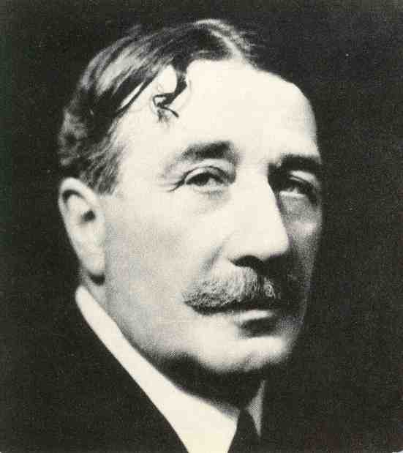
Bonheur
Devoir et bonheur, en bref
Propos sur le bonheur
« Il faut vouloir être heureux et y mettre du sien. Si l'on reste
dans la position du spectateur impartial, laissant seulement
entrée au bonheur et portes ouvertes, c'est la tristesse
qui entrera. »
ALAIN

Slide 18
Morales utilitaristes
Critique contre la morale kantienne
Notion de bonne volonté chez Kant
prime sur le résultat de l’action
il se peut que mon action n’aboutisse pas : l’action sera tout de même morale (même si elle entraîne des résultats inverses de ceux escomptés) car elle prend appui sur la bonne volonté
morale dite inconditionnée: impose un devoir sans conditions de résultat ou de bénéfice : « Tu dois » ou « Tu ne feras pas ceci…ou cela… » sont ses maîtres-mots.
résultats contingents, variables: l’aide aux nécessiteux peut ne pas suffire à les aider) ; mais le principe de l’action est, lui, stable et nécessaire (la bonne volonté), et c’est lui qui est le critère du jugement moral.
Contre cette conception de la morale, qui privilégie l’intention sur le résultat, se dresse l’utilitarisme de Bentham:
Un seul critère du jugement moral :le résultat de l’action

Slide 19
Morales utilitaristes
Une morale du bonheur collectif
« On désigne par utilité la tendance de quelque chose à engendrer bien-être, avantages, joie, biens ou bonheur » Bentham

Slide 20
Morales utilitaristes
L’utilitarisme a été développé par Stuart Mill, inspiré de Jérémy Bentham
agir (ou ne pas agir) de manière à maximiser le bien-être global des individus
(agir pour) « le plus grand bonheur du plus grand nombre »
utilitariste car évalue la valeur d’une action uniquement en fonction de son utilité par rapport à un but, donc en fonction de ses conséquences
Conséquentialisme
Notes:
Finalement la fin justifie les moyens
Besoins d’autres limites certainement
Injuste en fait que la bonne action soit si vite condamnée: reconnaitre qu’on ne cherchait pas à faire du mal
Définir des règles morales: pour que ce soit universel or là cela ne l’est plus
L’intention ne suffit pas
Difficile, orgueilleux de prévoir les résultats

Slide 21
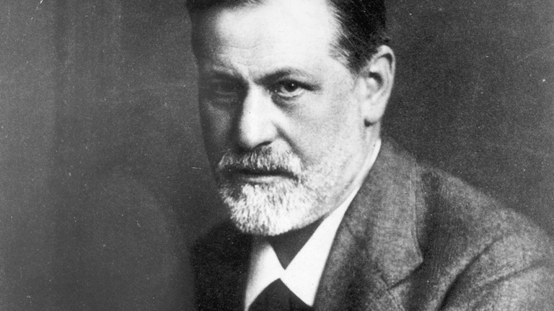
Bonheur
Monde moderne et bonheur
Sigmund FREUD
« Ce qu’on nomme bonheur, au sens le plus strict,
résulte d’une satisfaction plutôt soudaine de besoins ayant atteint une haute tension, et n’est possible de par sa nature que sous forme de phénomène épisodique. »

Slide 22
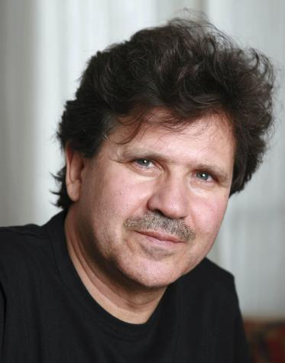
Bonheur
Abdelwahab MEDDEB
« En arabe, ‘bonheur’ se dit ‘sa’âda’, qui signifie aussi dans sa forme verbale ‘aider’, ‘assister’. Parce que le bonheur n’est pas une expérience individuelle. »

Slide 23
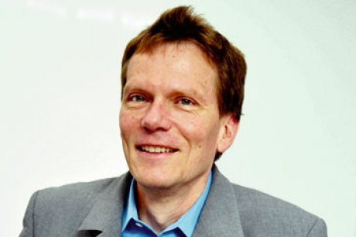
Bonheur
Résonance et bonnes vibrations
« …la vie nous réussit lorsque
nous l’aimons »
Harmut ROSA

Slide 24
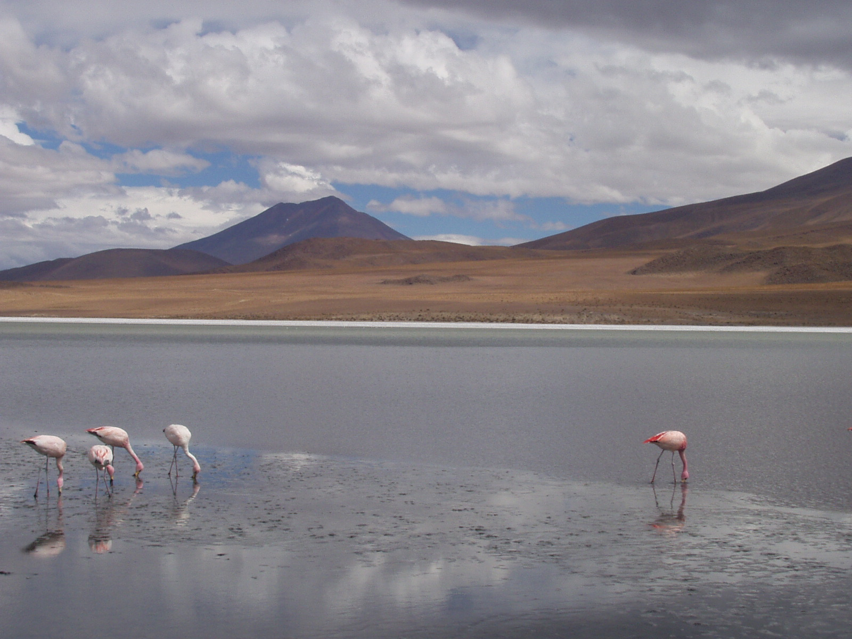
II. « Colloque des philosophes » sur le bonheur des ingénieur.e.s

Slide 25
Livret sur le bonheur
Colloque des philosophes
« Comment un.e ingénieur.e peut-il être heureux.se ? »

Slide 26
Colloque des philosophes
animé par Amyn
« Quelle philosophie proposer à un.e ingénieur.e
afin qu’il.elle soit heureux.se ? »
Philosophe | Etudiant.e.s
1. (Epicure) Marcel Conche | Emilie, Rayane, Alexandre, Alicia
2. (Epictète) Alexandre Jollien | Samia, Baptiste, Sara B., Sarah
3. Sigmund Freud | Clément, Alice T. , Marc, Tom, Charlotte
4. Hermut Rosa | Amanda, Lucas, Kelian, Edouard, Ruixin
5. Emmanuel Kant
6. Alain | Yuwei, Florent, Mailys, Yushu
Notes:
Alain:
Le bonheur n’est pas matériel: ne pas le lier à des objets qu’on peut perdre
Afficher le bonheur, comme forme de politesse
Le bonheur est contagieux
Tirer profit de tout malheur, en tirer des leçons, voir toujours le côté positif de tout

Slide 27
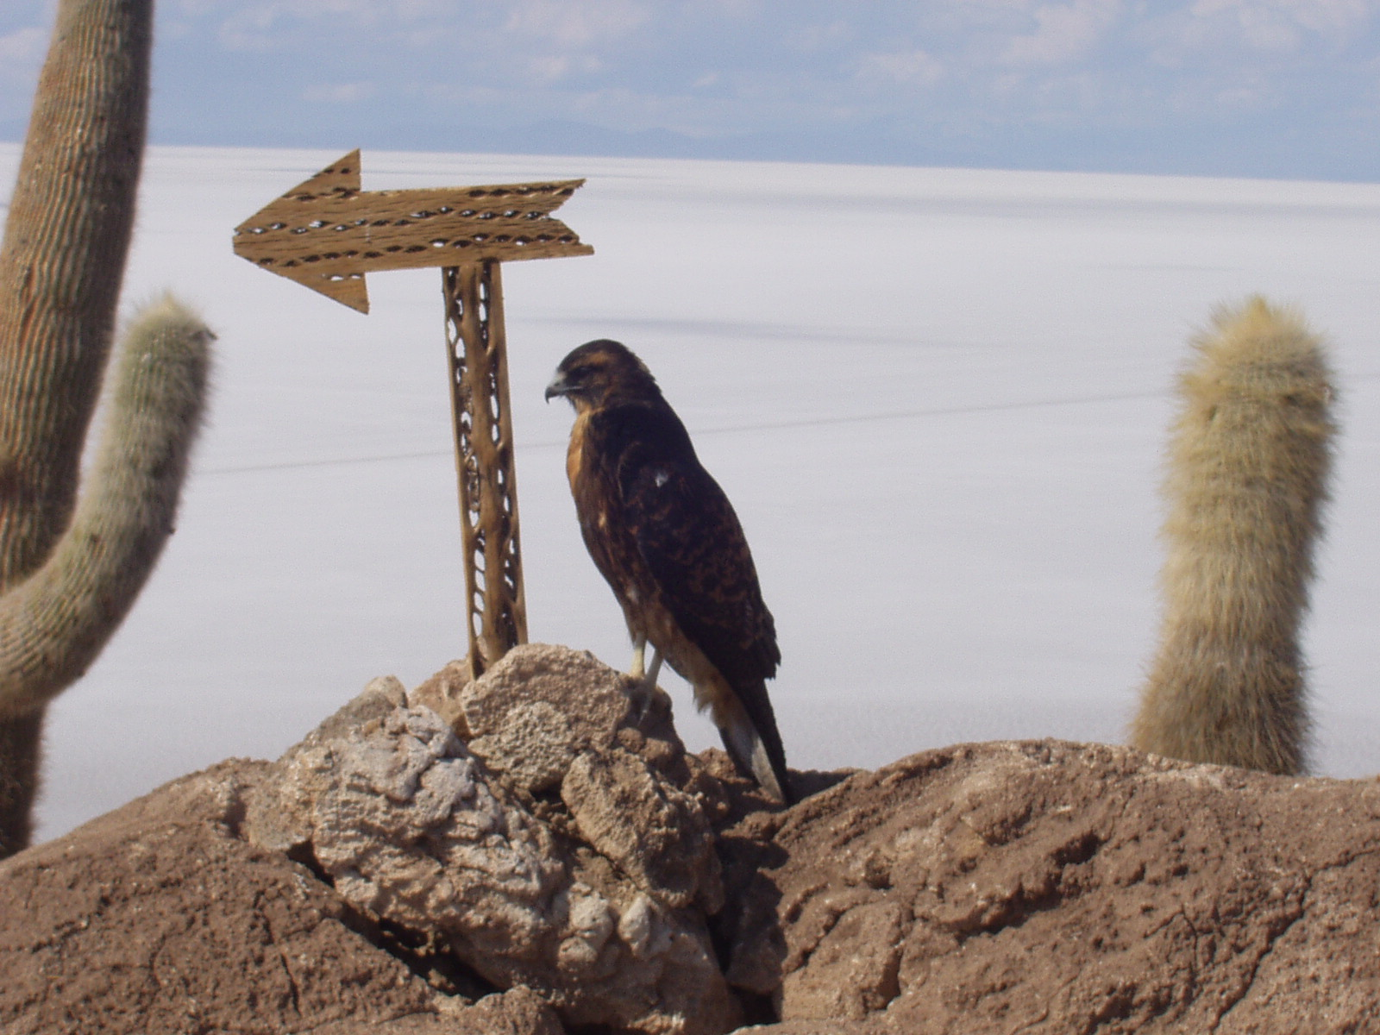
F I N

